Slide 1
Виды детской музыкальной деятельности
Слушание – восприятие музыки

Slide 2
Приобщение к культурной жизни общества
Совершенствование мышления
Музыкальное воспитание
Развитие познавательного интереса
Формирование эмоциональной сферы
Развитие эстетического вкуса
Расширение кругозора

Slide 3
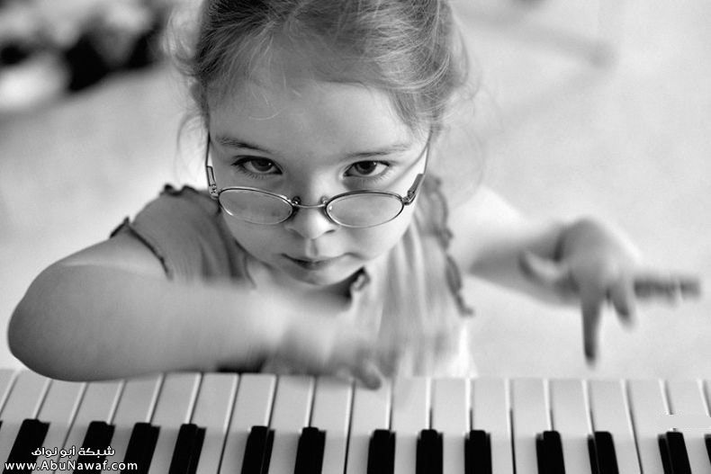
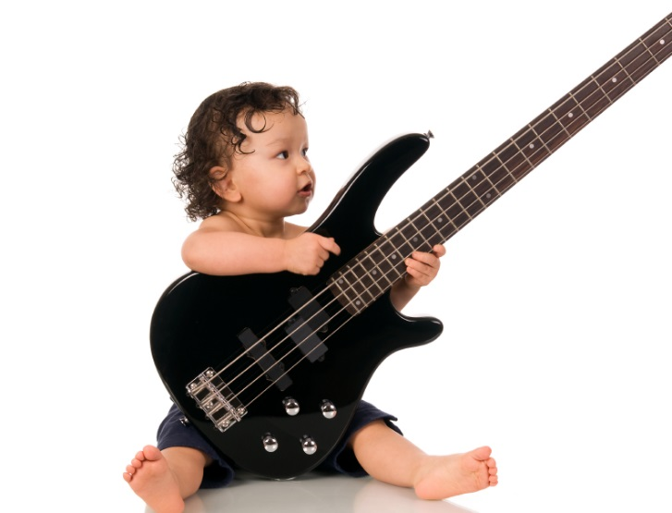
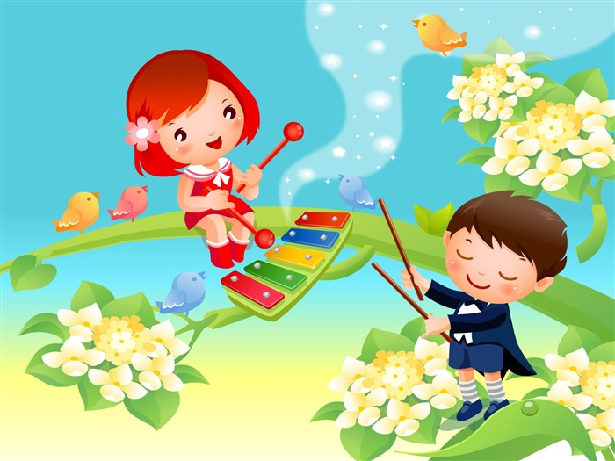
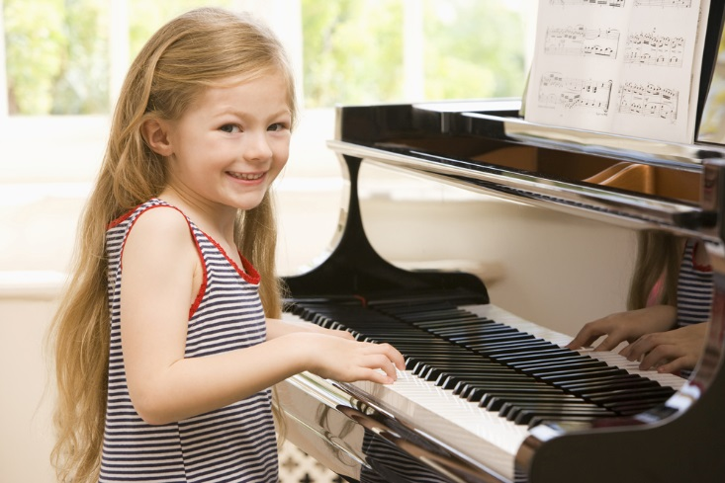
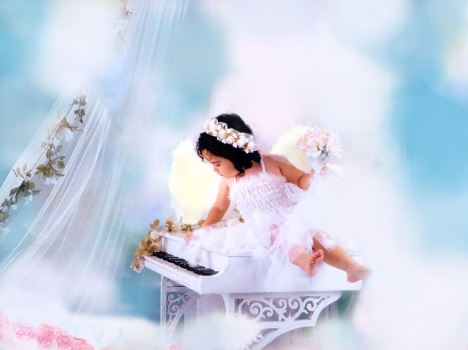
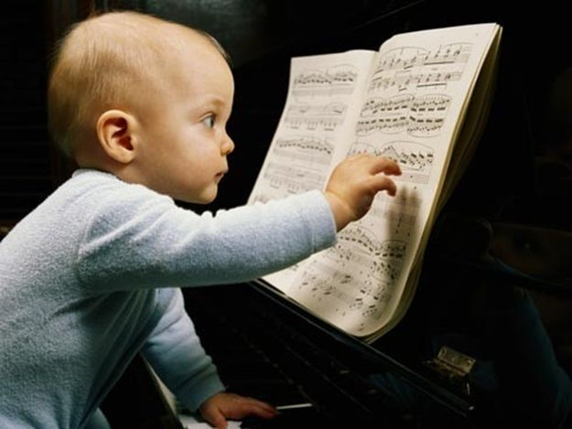
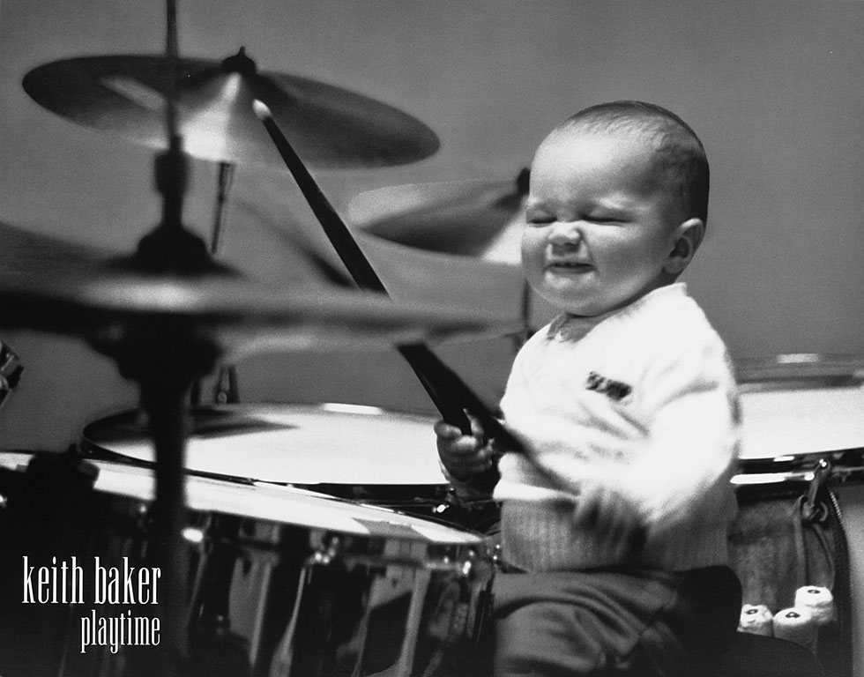

Slide 4
- развить музыкальные и творческие способности с помощью различных видов музыкальной деятельности, учитывая возможности каждого ребенка;
Основные задачи музыкального воспитания:
- сформировать основы музыкальной культуры, способствовать формированию общей культуры.

Slide 5
Музыкальность
Ладовое чувство
Чувство ритма
Музыкально-смысловые представления

Slide 6
Компоненты музыкально-эстетического сознания ребенка:
- эстетическая установка, интерес к музыке;
- эстетические эмоции, переживания;
- эстетическая оценка, музыкальный вкус;
- музыкальное мышление;
- воображение.

Slide 7
Виды детской музыкальной деятельности:
- слушание;
- исполнительство;
- творчество;
- музыкально-образовательная деятельность.

Slide 8
Основная цель – приобщить детей к музыке, воспитывать устойчивый интерес и любовь к ней.
Значение и задачи слушания-восприятия музыки
Главная воспитательная задача – формирование основ музыкальной культуры:
- знакомство с музыкальными произведениями;
- формирование музыкальной восприимчивости;
- формирование представлений о музыке;
- воспитание музыкального вкуса;
- формирование навыка слушания музыки;
- создание фонда любимых произведений.

Slide 9
Направления слушания как вида деятельности:
- ознакомление с музыкальными произведениями, их запоминание, накопление музыкальных впечатлений;
- развитие музыкальных способностей и навыков культурного слушания музыки;
- развитие способности различать характер музыкальных произведений;
- формирование музыкального вкуса.

Slide 10
- слушание музыки в процессе всех видов музыкальной работы на занятиях;
Формы слушания музыки:
- слушание фрагментов или небольших музыкальных произведений с их дальнейшим обсуждением;
- небольшой концерт – слушание нескольких музыкальных произведений с их дальнейшим обсуждением;
- собственно концерт – слушание нескольких музыкальных произведений без последующего обсуждения, но с предварительным вступительным словом ведущего.

Slide 11
Общая характеристика приемов воспитательной работы по слушанию музыки

Slide 12
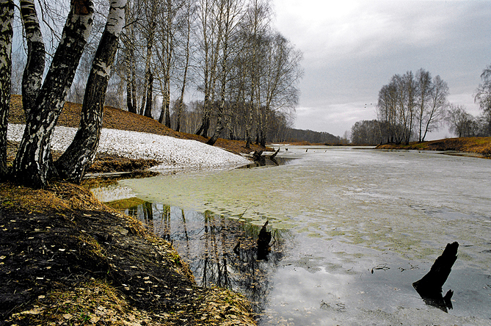
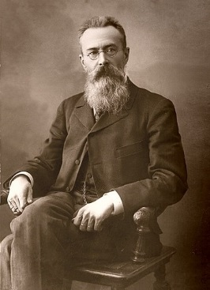
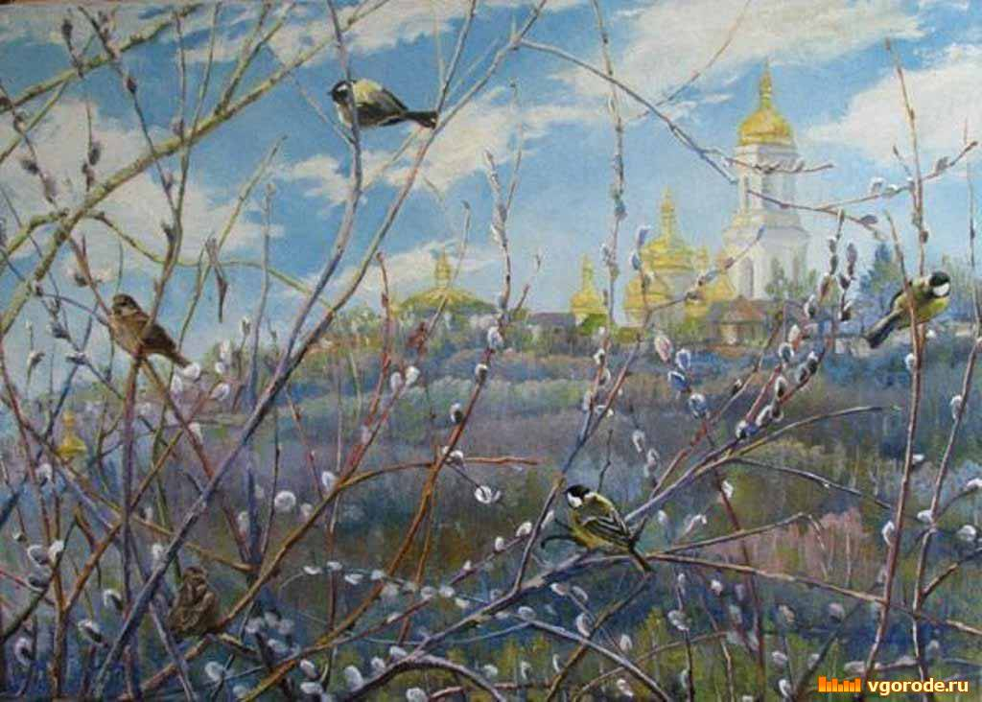
Н.А. Римский-Корсаков «Песня и пляска птиц» из оперы «Снегурочка»

Slide 13
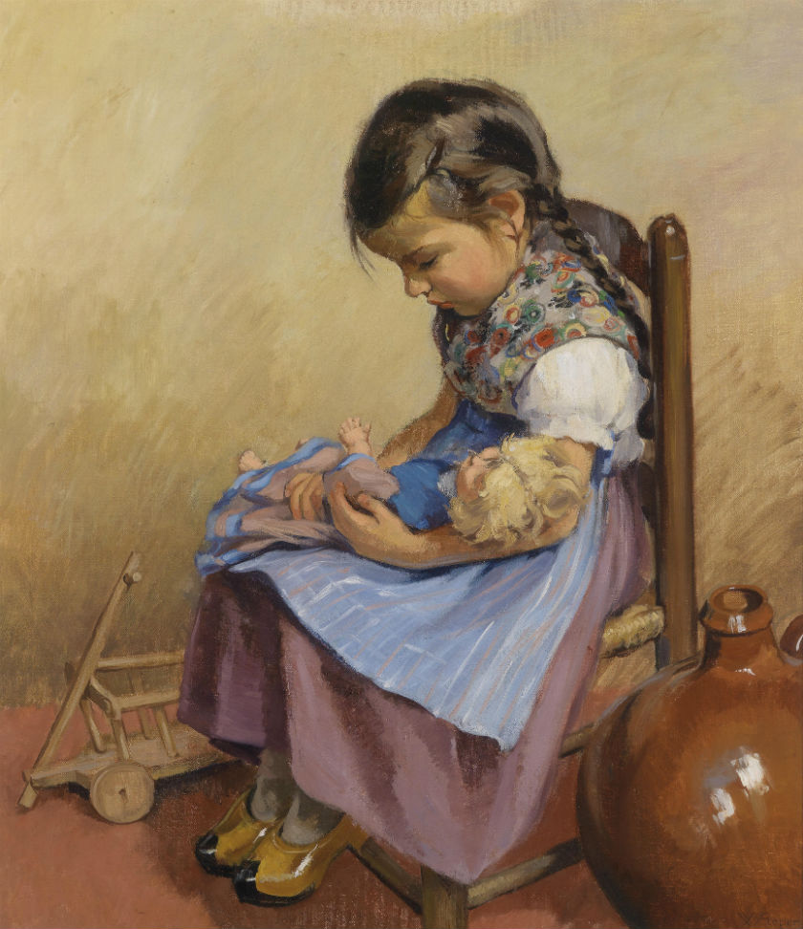
П.И. Чайковский «Детский альбом»
«Болезнь куклы»

Slide 14
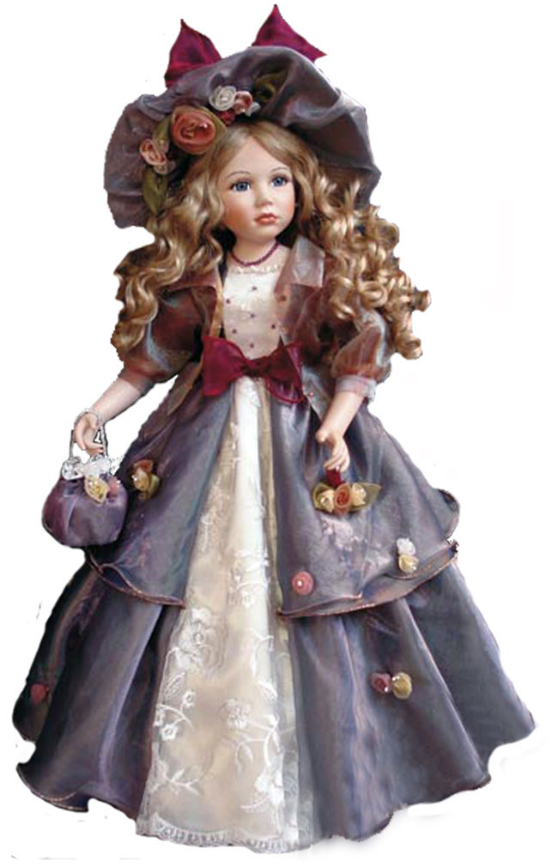
П.И. Чайковский «Детский альбом»
«Новая кукла»

Slide 15
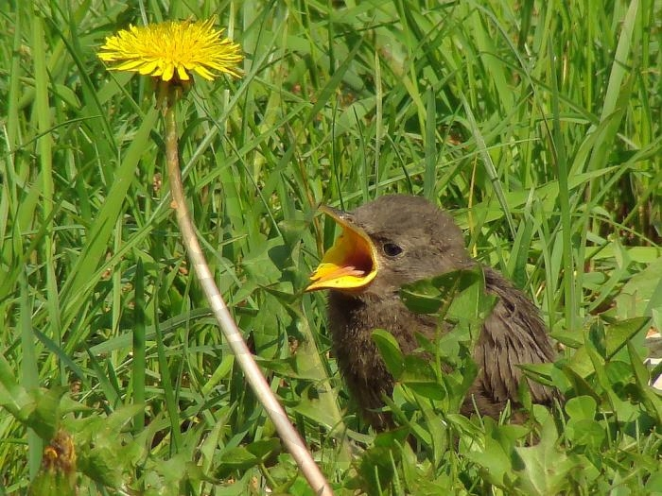
А. Толстой. «Детство Никиты». «Желтухин»
Э. Григ. «Лирические пьесы». «Птичка»

Slide 16
Содержание и приемы работы по слушанию музыки в разных возрастных группах дошкольной организации

Slide 17
Задачи слушания музыки в младших группах
- накапливать у детей музыкальные впечатления;
- развивать умение различать звуки по высоте, динамике, тембру;
- учиться дослушивать произведение до конца;
- развивать умение чувствовать характер музыки, различать простейшие формы, рассказывать, о чем поется в песне;
- узнавать знакомые музыкальные произведения.

Slide 18
Задачи слушания музыки в средней группе
- формировать умение слушать музыку;
- развивать память путем узнавания ранее звучавшей музыки;
- воспитывать интерес и любовь к музыке, накапливать музыкальные впечатления;
- Средствами музыки содействовать возникновению чувства любви к окружающему миру.

Slide 19
Этапы слушания музыки
- первоначальное знакомство детей с музыкальным произведением;
- повторное слушание, разбор произведения, привлечение внимание детей к основным средствам музыкальной выразительности;
- первоначальное знакомство детей с музыкальным произведением.

Slide 20
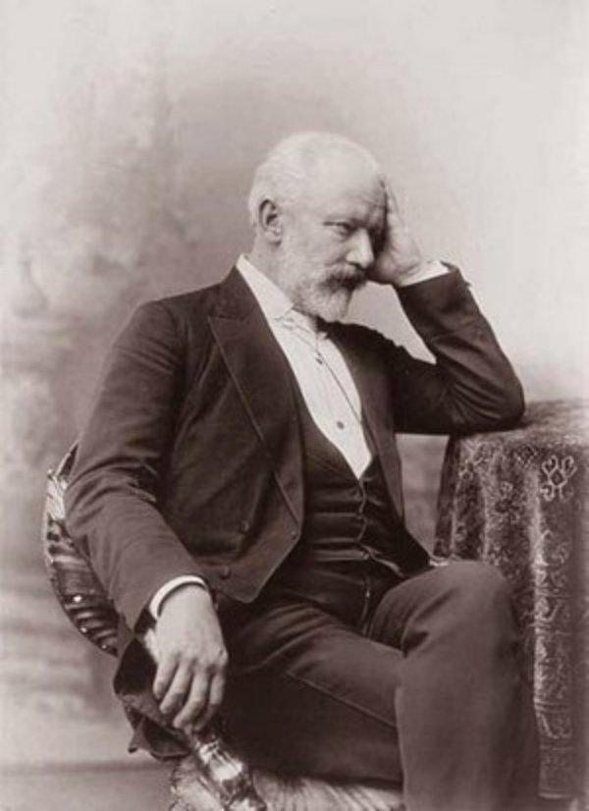
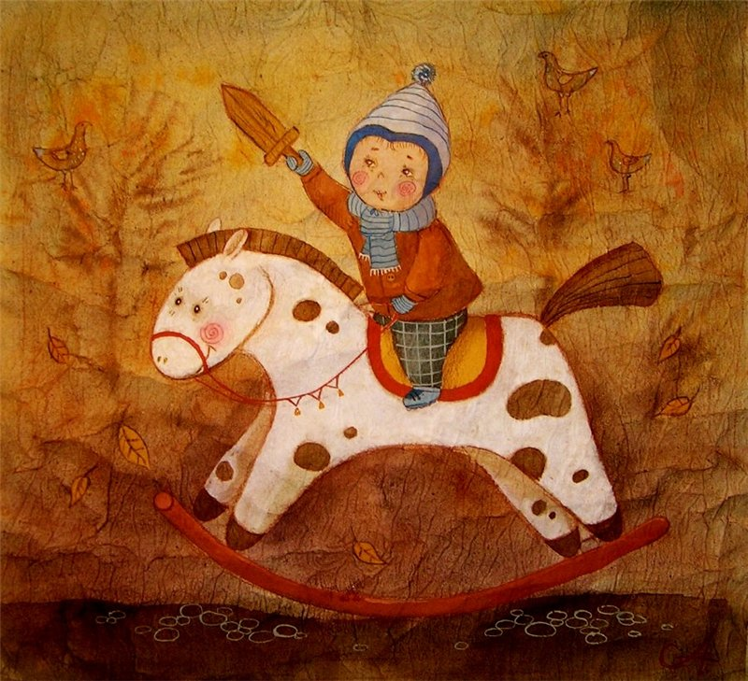
П.И. Чайковский. «Детский альбом». «Игра в лошадки»

Slide 21
Задачи слушания музыки в старших группах
- приучать детей с вниманием слушать музыку, эмоции выражать после слушания;
- воспитывать интерес к вокальной и инструментальной музыке;
- приучать запоминать произведения по его составляющим;
- развивать умение различать характер музыки, средства музыкальной выразительности, высказывать суждения о них;
- различать двух- и трехчастную формы, песенный, танцевальный маршевый жанры;
- развивать умение сравнивать произведения;
- вызывать желание неоднократно слушать любимые произведения.

Slide 22
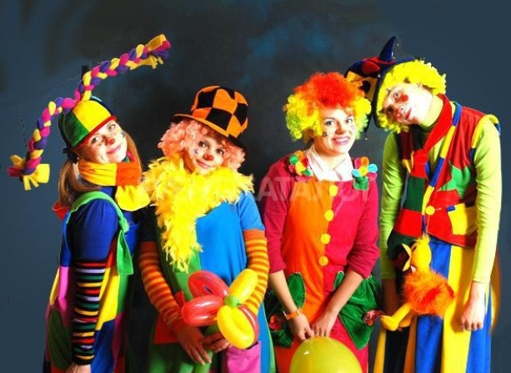
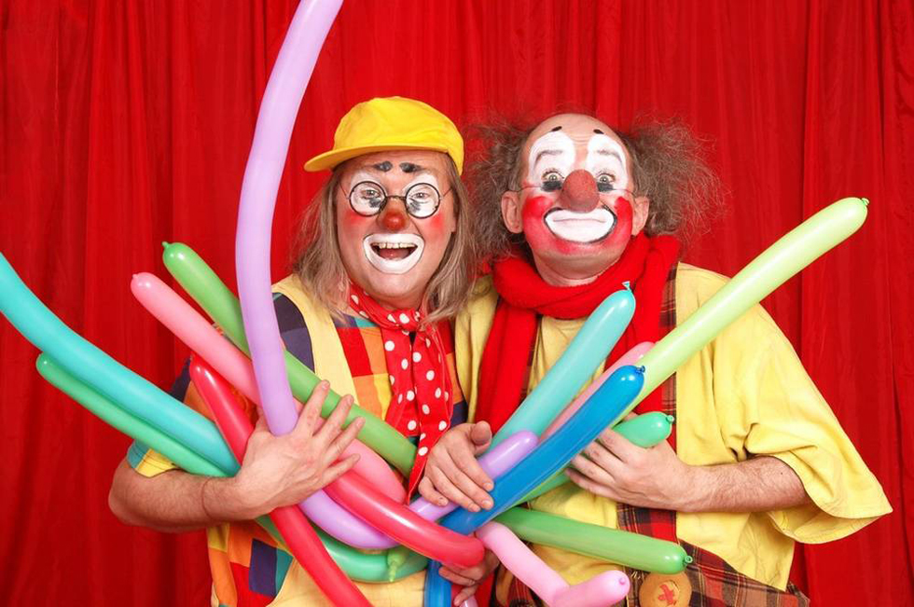
Д. Кабалевский
«Клоуны»

Slide 23
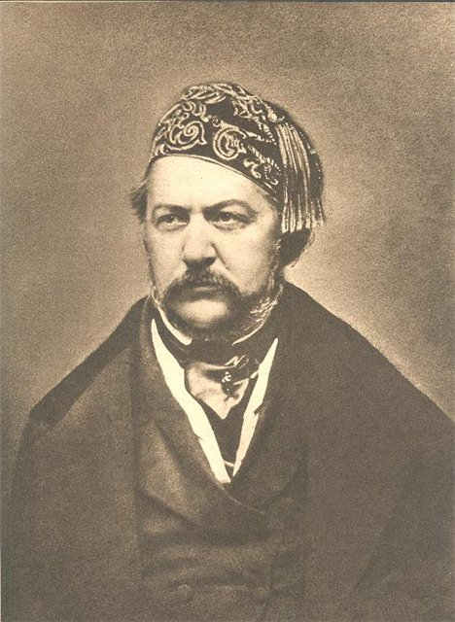
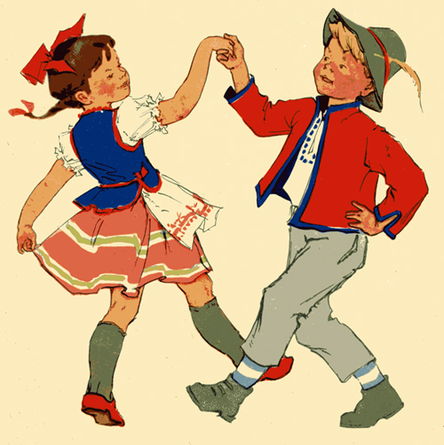
М.И. Глинка «Полька»

Slide 24
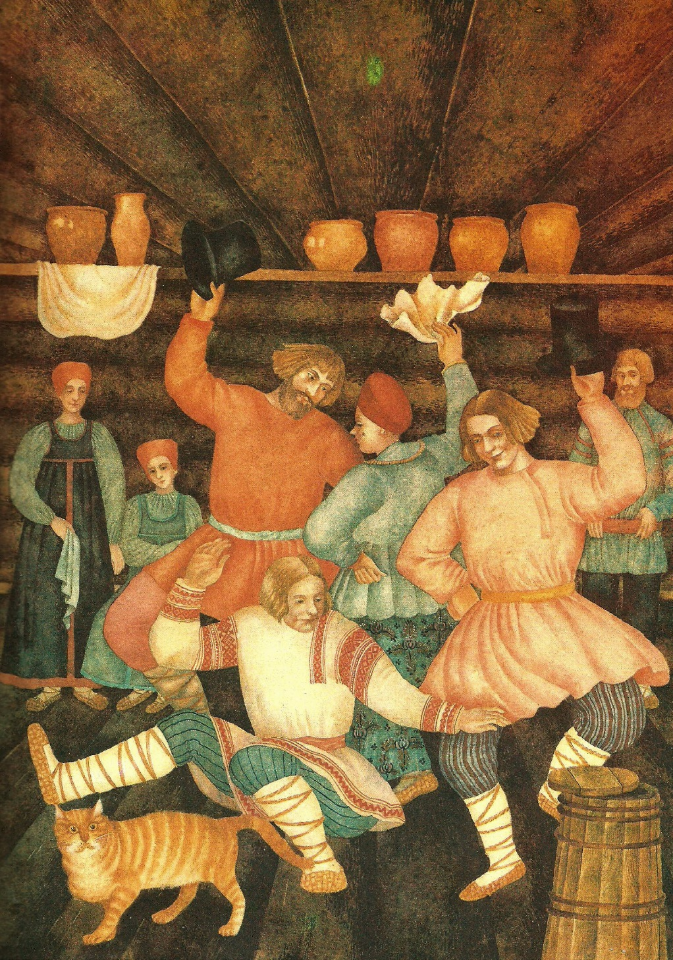
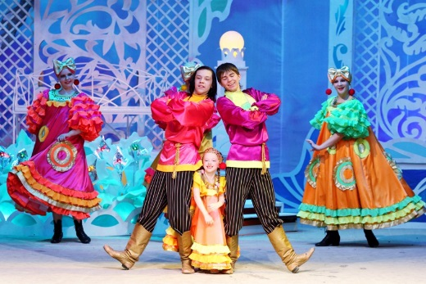
П.И. Чайковский «Детский альбом». «Камаринская»

Slide 25
Благодарю за внимание!

